Slide 1
第6章 滤波器组基础
6.1 滤波器组的基本概念
6.2 滤波器组的种类及有关的滤波器
6.2.1 最大均匀抽取滤波器组
6.2.2 正交镜像滤波器组
6.2.3 第 带滤波器
6.2.4 半带滤波器
6.2.5 互补型滤波器
6.3 半带滤波器设计
6.4 多抽样率系统的应用简介

Slide 2















6.1 滤波器组的基本概念
一个滤波器组是指一组滤波器，它们有着共同的输入，或有着共同的相加后的输出
概念：
分析滤波器组
综合滤波器组

Slide 3







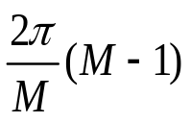








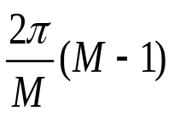


分析滤波器组 的作用：
将信号按频带分解，分解为低通、一系列带通和高通信号。按信号能量的分布，或按重要性，给以分别的处理。去除抽取时的混叠。
无混叠
有混叠

Slide 4
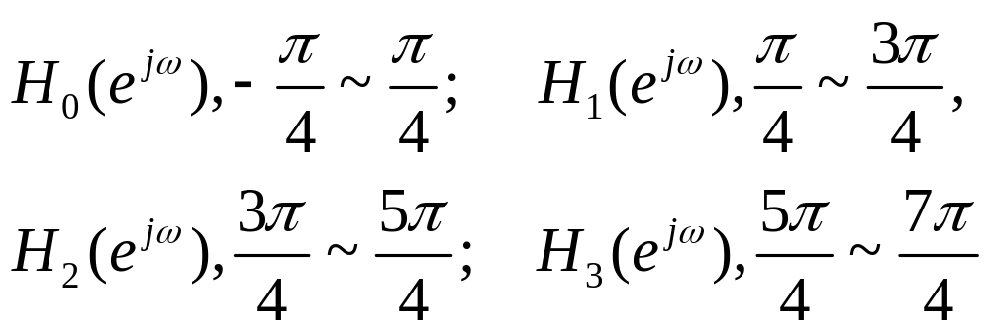






Slide 5


















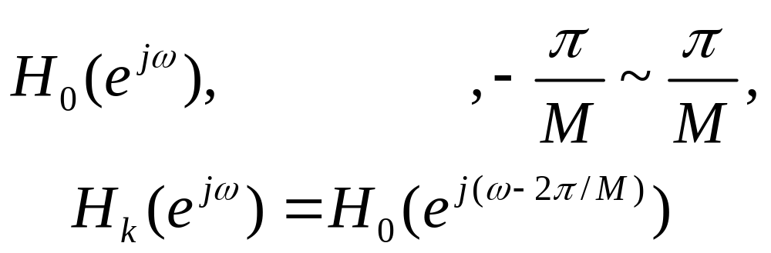
通道滤波器组

Slide 6
综合滤波器组 的作用：
去除插值后的镜像；实现真正的插值；重建原信号。
：由于每一个子带信号的频带降为原来的 ，
所以抽样频率可降低 倍；
：恢复原来的抽样频率，使重建后的信号和原
信号有相同的抽样频率。
又抽取又插值的作用：
达到按信号能量分布给以不同处理的目的，如编码；
抽取后的信号可能要传输很原才重建。

Slide 7
问题讨论：
做 M 倍抽取后，是否还满足抽样定理
？
对 ，显然允许做 M 倍抽取；
注意，它们已不是低通信号，是带通信号。抽样定理是针对低通信号推导出来的。带通信号的抽样定理是：
带宽

Slide 8
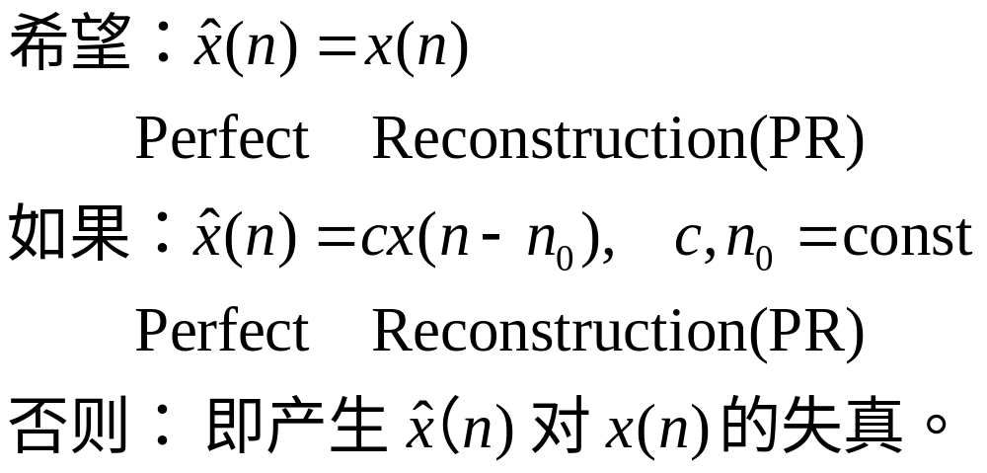
需要研究产生失真的原因：

Slide 9
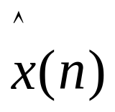
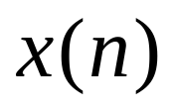


对 失真的原因:
1. 混迭失真：抽样频率不满足
2 .幅度及相位失真： 滤波器组的频带在 通带内不“平”，而其相频特性不具有 线性相位所致；
3. 编码,量化，传输所产生的误差。
（1） 个滤波器是否要一一设计？
（2）每一路的滤波是否要逐一计算？
（3） 如何保证PR?

Slide 10
6.2 滤波器组的种类及有关的
滤波器
6.2.1 最大均匀抽取滤波器组
6.2.2 正交镜像滤波器组
6.2.3 第 带滤波器
6.2.4 半带滤波器
6.2.5 互补型滤波器

Slide 11
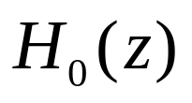
6.2.1 最大均匀抽取滤波器组
给定低通原型：
靠移位生成
?
则：
均匀抽取滤波器组
如果
最大均匀抽取滤波器组

Slide 12
均匀抽取滤波器组可由如下方式得到：
令：
DFT 滤波器组
则：
注意：
复序列
不是以 为对称的
所以：
频带在 内均匀等分

Slide 13
DFT滤波器组的幅频特性：
如何得到实系数的均匀滤波器组
？
直接设计实系数的
采用余弦调制

Slide 14



















余弦调制滤波器组：
DCT变换的核函数

Slide 15
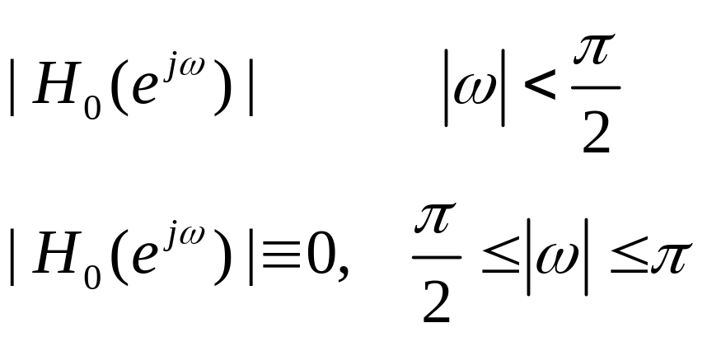
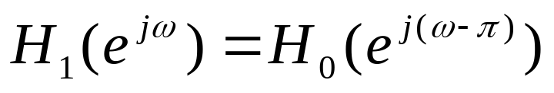
6.2.2 正交镜像滤波器组
（ Quadrature Mirror Filter Bank, QMFB)
考虑两通道滤波器组
频带

Slide 16
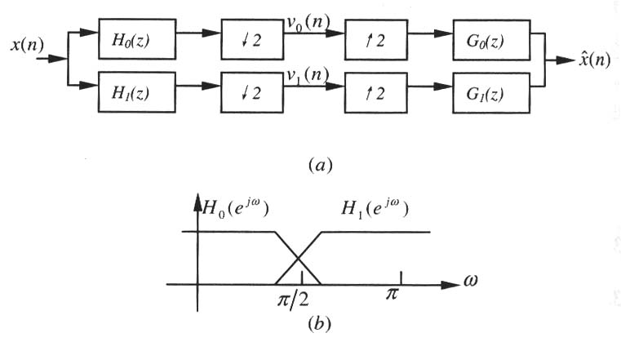
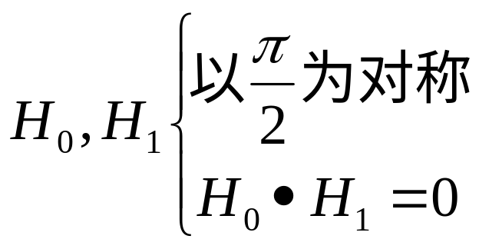
所以称为“镜像正交”
上述概念可推广到M通道最大均匀抽取滤波器组

Slide 17
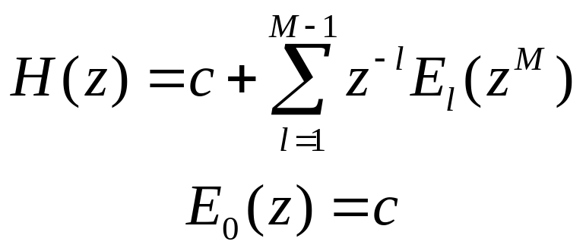
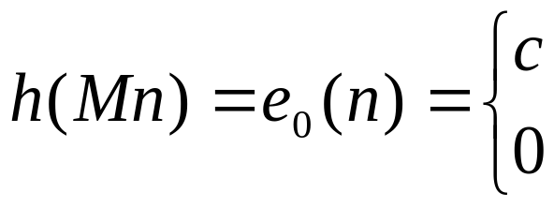
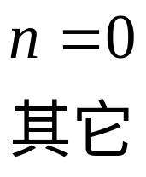
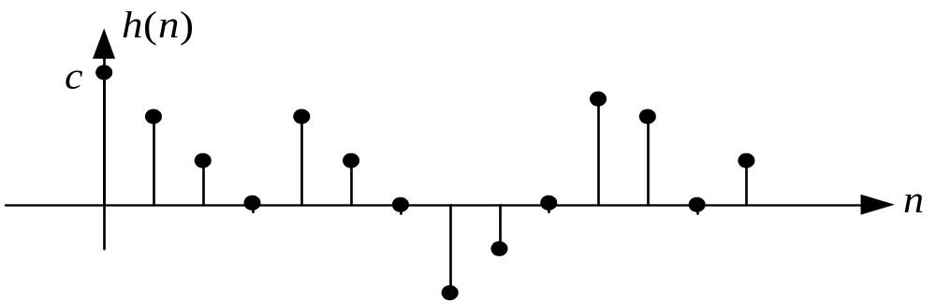
6.2.3 第 带滤波器
多相结构
第0个分量为常数
反映到

Slide 18


满足前式的滤波器称为“第 带滤波器（ th
filter）” 。该式的含意是，除了在 这一点外，
在 的整数倍处 恒为零。
如果将这样一个滤波器接在一个 倍插值器后，那么

Slide 19
这就是说，将 作 倍的插值后，再经一个 th
滤波器， 中所有的值乘以 后变为 在
处的值。若 ，则 ；在 的非整
数倍处，即是插值的结果。
th 滤波器保证在插值后的插
值点上等于原信号的值。
th 滤波器又称 Nyquist 滤波器

Slide 20
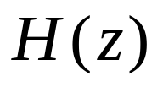
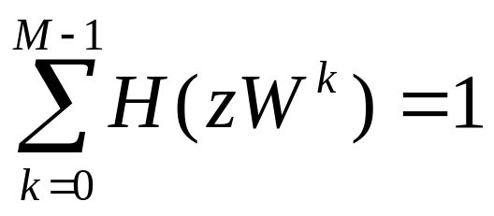
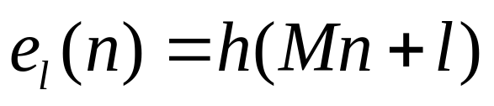
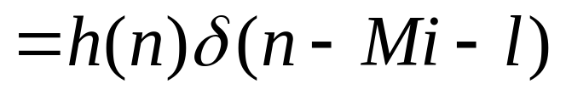
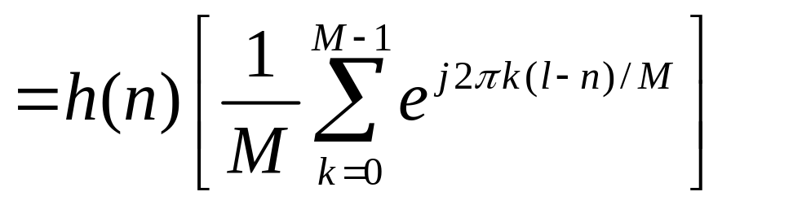
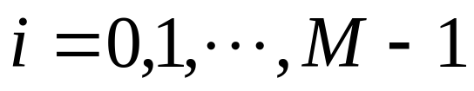

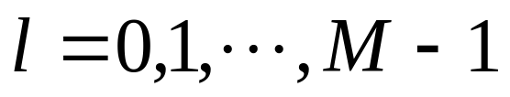
定理6.1
若是一 th滤波器，则
Poisson和公式
证明1.

Slide 21

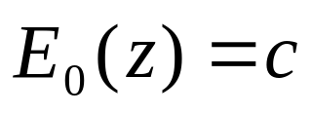
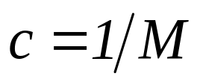
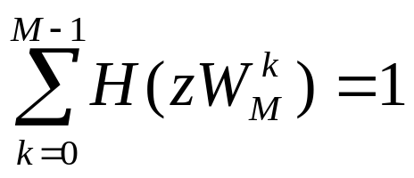
所以：
当 时， ，若 则

Slide 22
证明2. 由
可以看作是 作 倍抽取的结果
倍抽取

Slide 23
即：
令：
则：
th滤波器在均匀移位后频率特性的和为 ` 常数
另外， th 滤波器中有不少的零值点，有利于高 效计算。

Slide 24
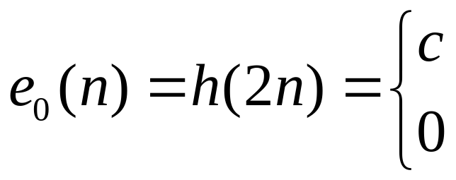
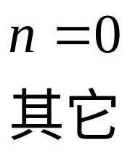


6.2.4 半带滤波器(Half-Band Filter)

Slide 25
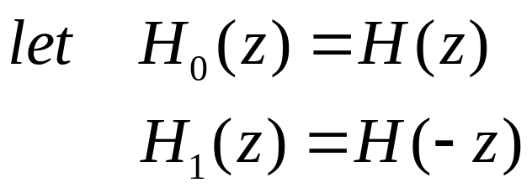
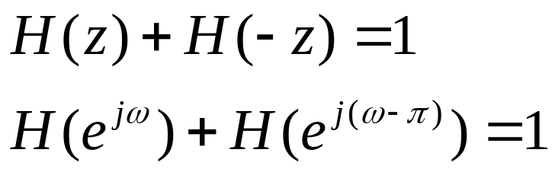
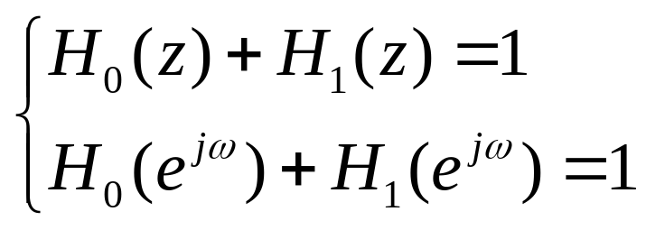
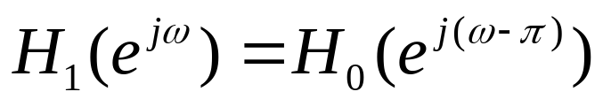
例如：
滤波器可以是非因果的，系数也可以是复数。
由 th滤波器的性质(定理6.1)

Slide 26
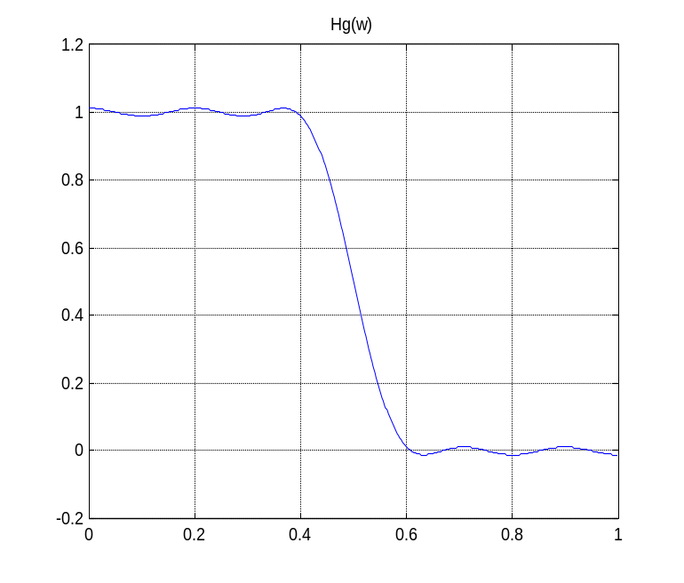
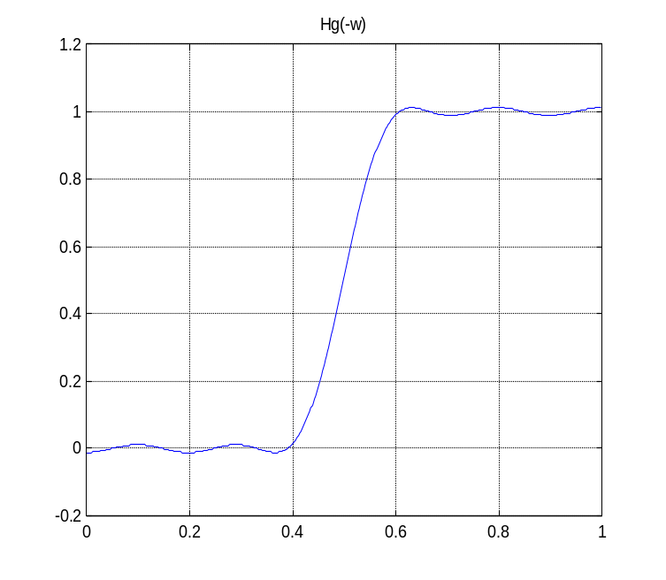
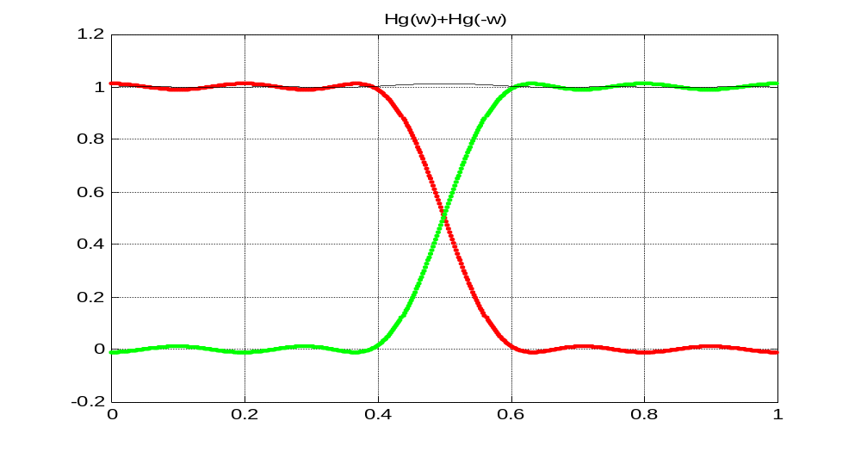

Slide 27
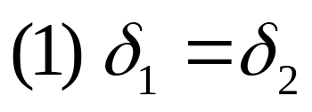
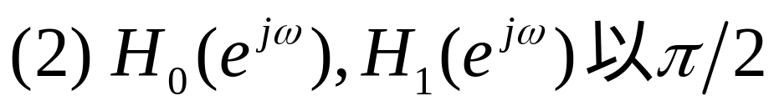
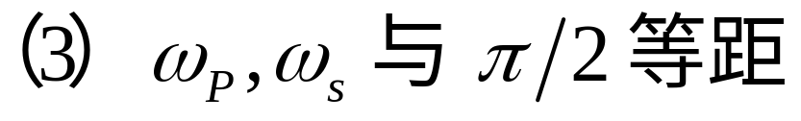
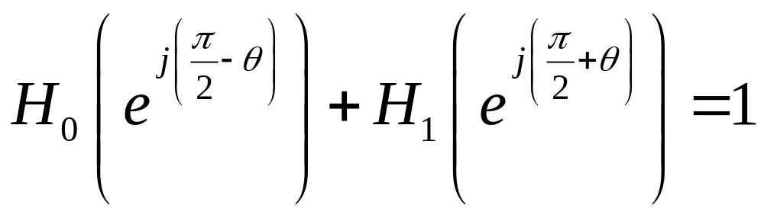
半带滤波器的性质:
通带纹波与阻带纹波相等
为对称
上述三个式子的含意是:

Slide 28
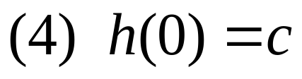
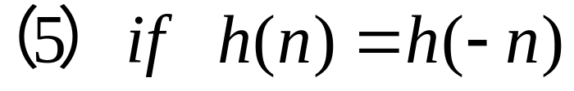

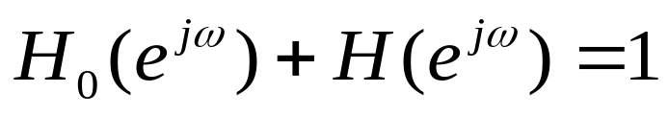
其余的偶序号项全为零
非因果,偶对称
半带滤波器的长度
注意: 正交镜像滤波器并不要求:
半带滤波器既满足上式，又是正交镜像滤波器。

Slide 29
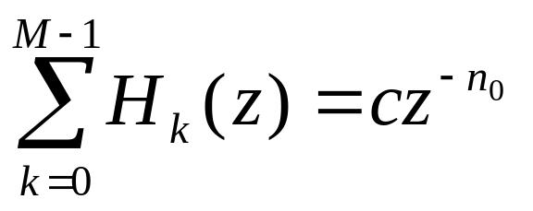
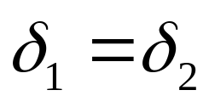
6.2.5 互补型滤波器
1. 严格互补滤波器 （strictly complementary）
th滤波器及半带滤波器都是严格互补的。但严格
互补滤波器不一定要求：
严格互补型滤波器有利于信号的准确重建，例如：

Slide 30

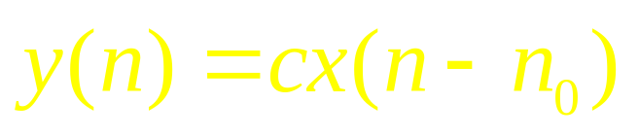
实现准确重建

Slide 31
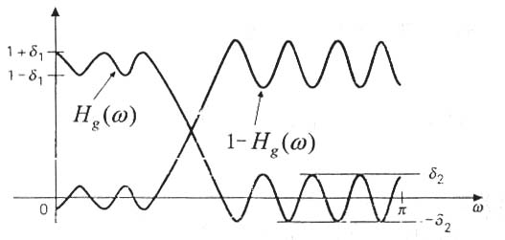
严格互补滤波器的构造：

Slide 32


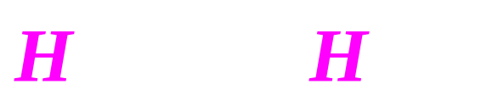
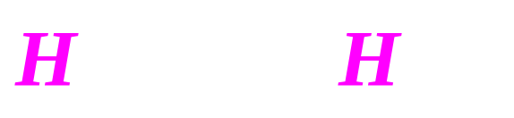
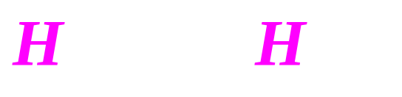
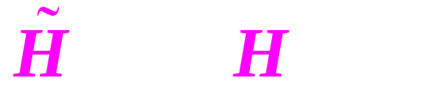
几个符号的说明：
令 为一矩阵， 的各元素都是 的多项式，
的转置
的共轭转置
的各元素的系数取共轭
各元素的系数取共轭
将
用 代替
取转置

Slide 33



如果
称 为仿共轭矩阵
（Paraconjugate Matrix)
若 不是矩阵，而是 的多项式，则
实系数

Slide 34




2. 功率互补滤波器
（power complementary，PC）
或
实系数
有何关系
注意： th滤波器满足
？

Slide 35
定理6.2
给定一转移函数 ，其多相表示为
再令
当且仅当 是一 th滤波器时，
是功率互补的。

Slide 36
证明：为证明上述结论，定义一组滤波器：
说明：
是 的 个多相分量；
是由 作均匀移位得到的 个滤波器，它们称为 的调制分量；
通过上式可以建立起一个滤波器的多相分量和其调制分量之间的联系，写成矩阵形式，有

Slide 37


DFT矩阵
若
则
功率互补
功率互补
Vice versa

Slide 38



（1） 若
功率互补
则
功率互补
功率互补

Slide 39

所以：
th滤波器
（2）由
th滤波器
可导出：
功率互补
功率互补

Slide 40
该定理指出，由一Mth滤波器可得到一组功率互补的滤波器。同理，由一半带滤波器也可得到两通道功率互补滤波器，这就为我们设计准确重建滤波器组提供了理论依据。例如，若 ，
则
并有
是半带滤波器
这样，对半带滤波器作谱分解，将其一半的极零
点赋给 ，即可得到一对功率互补的滤波器

Slide 41


6.3 半带滤波器设计
1.窗函数法
缺点：滤波器的频带受限制
欲设计的半带滤波器

Slide 42

显然
但是
措施
加窗、移位
类似FIR滤波器设计的窗函数法
半带滤波器的长度

Slide 43
2.利用 Lagrange 插值法
令：

Slide 44

利用 Lagrange 插值法 设计一半带滤波器，
例

Slide 45




3. 用单带滤波器来设计半带滤波器
任务：设计一半带滤波器
要求：
方法：先设计一单带滤波器
只要通带，无阻带
用Chebyshev 最佳一致逼近设计一个高
性能的

Slide 46




的长度为 ，始终为偶数，然后对 作2倍的插值，即令
这样， 是一半带滤波器，通带截止频率在 ，其通带和阻带的纹波分别是 的一半。
该方法为一个“trick”。

Slide 47



例
试通过单带滤波器来设计一半带滤波器，
要求半带滤波器的 ， 的长度
先设计单带滤波器
结果如下：

Slide 48


Slide 49


Slide 50


6.4抽取、插值及滤波器组的应用
例
语音系统 一般，语音、音乐信号等的频谱的主要能量集中在20Hz-22kHz，那么，对这一类信号抽样时，取 应该可以
问题：A/D前应该加反混迭滤波器 ， 技术指标如何取？ 显然：
过渡带等于零！
凡是取 ，且要加反混迭滤波器 ，都要遇到这种情况。这样的反混迭滤波器无法设计

Slide 51

方法：令
，提高一倍；
过渡带加宽，有利于设计，同时，相位相对较好
引入 22KHz~44KHz 的高频噪声：数字滤波；
产生数据的冗余：作2倍的抽取。
A/D
22～44KHz
88KHz
22KHz~?线性相位

Slide 52

例
语音和图象的子带编码
将一个原始的信号分解成一个个的子带信号，并令这些子带信号占据不同的频带。我们即可按其能量的大小（也即重要性）给出不同的字长，从而达到高效编码的目的。实现这种分解的最直接方法是利用多通道滤波器组。

Slide 53

正弦加白噪声
正弦
白噪声

Slide 54



（a）是一个（256x256)的图像。首先按行分别通过低通滤波器和高通滤波器，然后作二倍抽取，并把低频部分放在上半部，高频部分放在下半部。
（b）的左上角为LL，右上角为LH，左下角为HL，右下角为HH。

Slide 55
例
语音的加密 在普通的电话线路上传递语音信号易被窃听。为此，人们提出了很多的加密方法，其中之一是利用滤波器组。其思路是将语音信号分成若干段，让每一段信号依次通过一个 通道的滤波器组，得
将这 个信号的次序打乱，再通过 D/A后传输出去。在接收端，再按原打乱前的顺序依次将信号重组。除非窃听者知道打乱的规律，否则很难解密。

Slide 56



例
时分复用和频分复用
在数字网络中，在一条线路上传输多路信号的常用方法是时分复用（Time Division Multiplexed，TDM）和频分复用（FDM）。
如何分开
假定我们要在一条线路上同时传输三路数字信号，TDM的方案如图所示：
？
图中，在传输线上出现的是：

Slide 57

TDM
信号的分离
TDM：信号在时域是分离的，但频谱是迭加在 一起的；
FDM：信号的频谱是可分离的。如何实现
？

Slide 58


Slide 59


Slide 60


信号 的频谱：
思考：如何将频谱分离
如何将三个信号分开
？

